Slide 1
Genbrug & Affald
Notes:
Denne præsentation kan indgå i et længere forløb fx som det skitserede ugeforløb, der kan findes på portalen, hvor det er lagt ind på dag 2.
Det kan også stå alene som et forløb på 1-3 lektioner om håndtering af affald / genbrug til bæredygtigt byggeri, der kan lægges ind hvor det passer på de forskellige fag.
I løbet af denne præsentation skal vi se på:
Hvilken rolle spiller affaldet og hvorfor det er vigtigt, at vi sorterer vores affald på byggepladsen?
Hvilke barrierer er der for at genbruge materialer i byggeriet?
Hvordan finder vi ud af hvilke materialer, der er bæredygtige og gode at genbruge?
Hvad skal vi tænke på, når vi skal se på et materiales livscyklus?
Forslag til forløb:
Gennemgå slides og stil løbende spørgsmål / hav en dialog med eleverne
Vis den korte film om gamle mursten
I slide nr. 12 er forslag til en elevopgave om upcycling og downcycling
I slide nr. 13 er en bonus opgave (til undervisningsdifferentiering) om livscyklusvurdering
I slide nr. 16 er en praktisk opgave hvor eleverne skal sortere affald som gruppeøvelse. Det kræver forberedelse i form af at samle affald til grupperne

Slide 2
PRODUKTION
LEVETID
GENBRUG
INDEKLIMA
DESIGN
5-fingerreglen
Notes:
Kort gensyn med / introduktion til de 5 principper (er også præsenteret i Introduktionen).
Tag en snak med eleverne om hvilke principper, der er vigtige når vi skal se på:
affald (lang levetid, fornuftigt genbrug, klogt design)
genbrug (fornuftig genbrug, lav energi og undgå kemi, klogt design)
materialers livscyklus (alle 5)
I Bygningsreglementet er det kun energiforbruget i driften af en bygning der tæller. Men hvad med den indlejrede energi i de forskellige materialer: udvinding af råstoffer, produktion af materialer, transport og energien brugt i byggefasen og til slut nedrivningen og affaldet.
Levetiden og genanvendelsesmulighederne på de forskellige materialer er vigtig for at vurdere bæredygtighed.
Genanvendelsesmulighederne er større hvis vi undgår uønskede stoffer som skader miljø og sundhed og dermed er en barriere for cirkulær økonomi.
River vi ned og bygger nyt eller renoverer vi og sørger for at genbruge og genanvende så meget som muligt.
Ved at lave velplanlagte indkøb, kan vi mindske spild, der genererer mere affald.

Slide 3
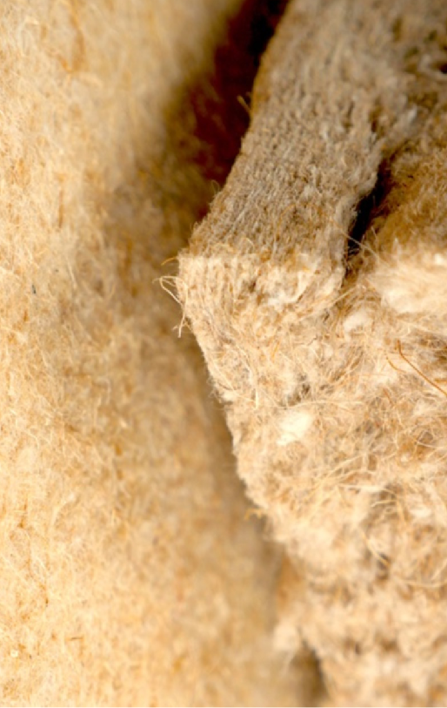
Byggeri, klima og miljø
10-15 % af de samlede udledninger af drivhusgasser kommer fra produktionen af traditionelle byggematerialer.
Bygninger udleder 40 procent af vores samlede CO2
Byggebranchen genererer ca. 40 procent af Danmarks affald.
Notes:
Byggebranchen og dens påvirkninger på klima og miljø
Vi hører meget om klimaforandringer og CO2 udledninger og fossile brændstoffer. Men det er også vigtigt at se på, hvem der forbruger de fossile brændsler og på andre måder er med til at bidrage til klimaforandringerne og til miljøproblemer.
I denne sammenhæng har byggebranchen en stor rolle på forskellige områder: både i råstofforbrug, produktionen af byggematerialer, energiforbrug i bygninger og affald.
Kilde: Concito / VCOB https://vcob.dk/byggeaffald/ (2020)

Slide 4
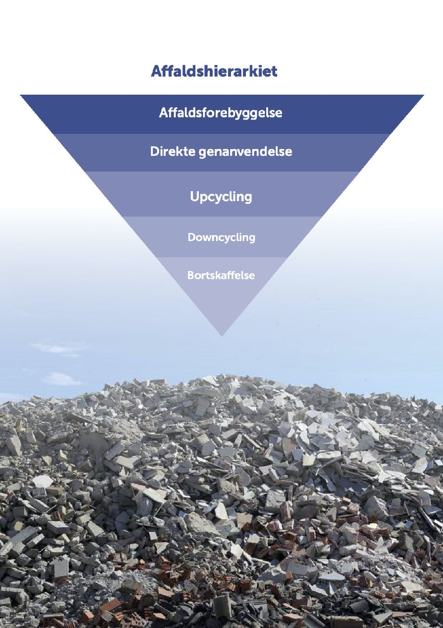
Notes:
Affaldstrekanten
Forebyggelse:
- planlægning af byggeriet
- byg mindre?
Forberedelse til genbrug:
- udskiftning af enkeltdele i bygninger
- valg af materialer i byggeriet
Genanvendelse:
- Mursten med kalkmørtel kan genbruges fordi de afrenses, cementmørtel er meget svært at rense af murstenene
- Vinduer uden silikonefuge
- Upcycling hvis muligt
Anden nyttiggørelse:
- Afbrænding til varme
- Downcycling – fx til vejfyld
Bortskaffelse:
- Forbrænding
- Deponi – undgås så vidt det overhovedet er muligt

Slide 5
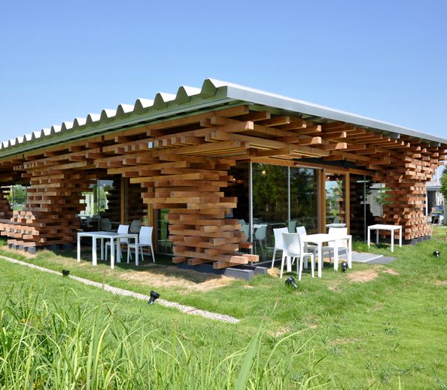
Affalds-forebyggelse
Renovering og reparation
Omhyggelig opmåling og bestilling
Designstrategier
Helhedstænkning i materialevalget
Notes:
Billedet er fra Café Kureon, et sted i Japan. Byggeriet er lavet til at kunne skilles ad i sine enkeltdele. Arkitekten hedder Kengo Kuma
Renovering af bygninger er på mange måder miljømæssigt langt bedre end at rive ned og bygge nyt. Det gælder også i fht. affaldsproduktion. Både i fbm. nedrivningen og opførelsen af den nye bygning, vil affaldsproduktionen typisk være langt større end hvis bygningen renoveres/moderniseres. I mindre skala gælder det samme mindre reparationer i sammenligning med udskiftning til nyt. Der kan være en udfordring i, at arbejdstiden i mange tilfælde vil være større ved reparation end ved udskiftning, men der ligger et meget stort potentiale i at finde intelligente måder at udvikle området, både byggeteknisk og samfundsøkonomisk.
Vær omhyggelig med opmåling og bestilling af materialer, så der er mindst muligt spild. Gennemsnitligt spild på en byggesag ligger nok et sted mellem 5 og 10 %.
Designstrategier: Lang levetid, design der kan ændres med brugernes behov, design for disassembly (demontering) både materialer og bygninger
Helhedstænkning i materialevalget: Man kan bruge nok så gode materialer, men ét dårligt materiale kan forurene de øvrige. Det bedste eksempel er PCB (Poly-Chlorerede Biphenyler),der typisk blev brugt i fugematerialer i 60’erne. De flygtige stoffer i materialet kan simpelthen sprede sig ud i de omgivende materialer, fx vindueskarme eller beton. Den beton der nedrives må så ikke bruges til fx vejfyld, men deponeres i stedet. Men det gælder også fx plastmaling på gipsplader eller på puds. Plastmalingen ødelægger muligheden for at genanvende materialerne. Et tredje eksempel kan være, at mursten muret med kalkmørtel meget bedre kan genbruges, end mursten muret med cementmørtel, som er svær at rense af.
Spørg eleverne:
Har I idéer til byggematerialer der kan bruges igen efter nedrivning?
Har I forslag til hvordan man kan mindske eller undgå spild og affald?

Slide 6
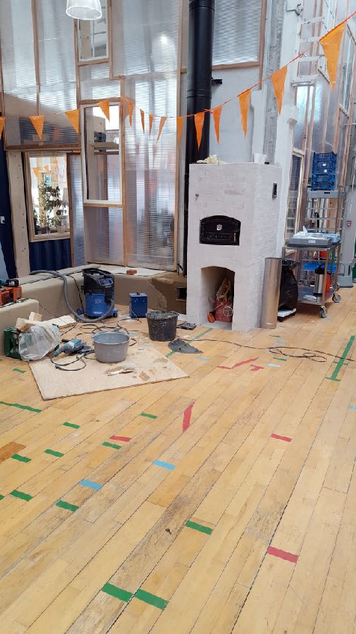
Direkte genanvendelse
Vinduer og døre
Paneler
El- og VVS-installationer
Tømmer, gulvbrædder mm.
Mursten
Notes:
Direkte genanvendelse:
Det vil sige, at materialet ikke skal igennem en ny industriel proces.
Ved nedrivning: Foretag en screening af materialerne i bygningen.
Nogen materialer kan genanvendes direkte, men i en ny, evt. degraderet funktion, fx Indvendige skillevægge af gamle vinduer eller let rustne stål tagplader over et udendørs halvtag.
Flere og flere genbrugspladser begynder at handle med genbrugsmaterialer. Det er rigtig godt!
Billede af genbrugsgulv i Hal 7 på Musicon i Roskilde. Et brugt gulv fra en sportshal er genbrugt i nyt mønster.

Slide 7
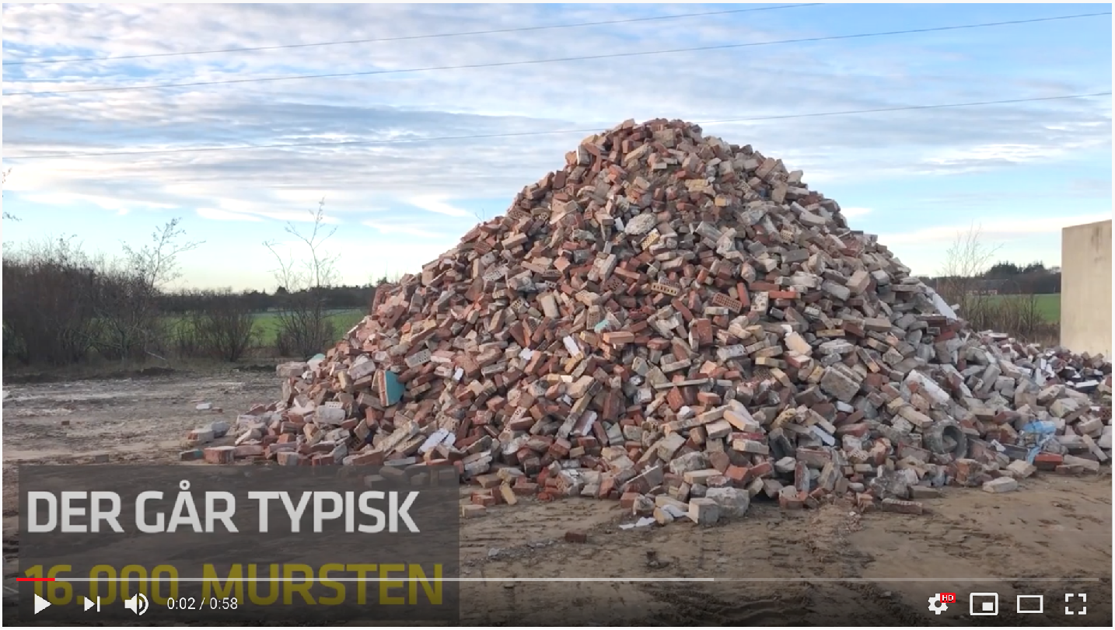
Notes:
Vis evt. en lille film (1 min.) om genbrug af mursten
Video fra Gamle Mursten om hvordan de genbruger stenene https://www.youtube.com/watch?v=H2bK-KSqzQM

Slide 8
Bortskaffelse
Affald fra byggeri og anlæg udgør 41% af alt affald i Danmark
45% af byggeaffaldet er beton, tegl, keramik mv
25% er asfalt og lign. produkter
5 % af byggeaffaldet i Danmark går til deponi
6 % går til forbrænding
Notes:
Kilde: Videnscenter for Cirkulær Økonomi i Byggeriet https://vcob.dk/byggeaffald/ (2020) Andre kilder siger at affald fra byggeriet udgør ca. 30 eller 35 % af alt affald, men der er enighed om at det er meget store mængder og dermed vigtigt at arbejde på at reducere og øge genanvendelse

Slide 9
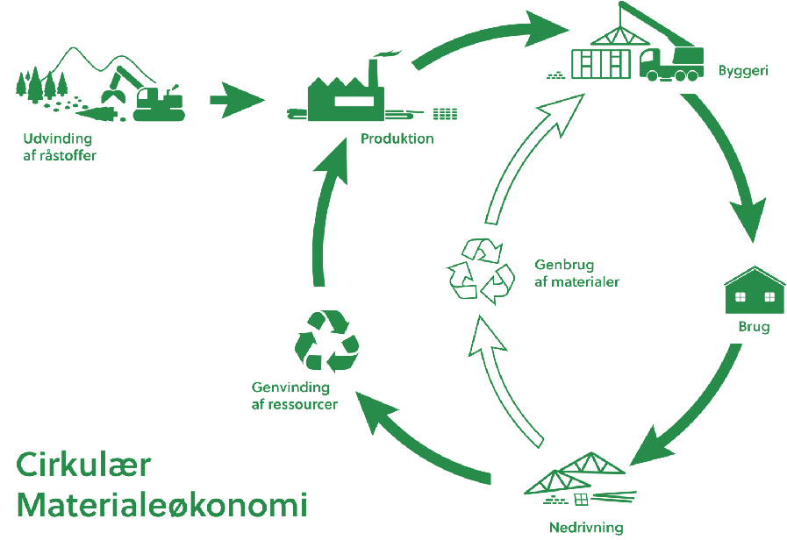
Genbrug
Notes:
Hvad er genbrug?
Hvilke barrierer er der for at genbruge byggematerialer og kan vi gøre det lettere at genbruge?
Som det fremgår af figuren, kan vi ved genbrug af forskellige materialer springe yderligere råstofudvinding og produktion over. Men der er en række udfordringer og barrierer for genbrug af tidligere indbyggede byggevarer som eksempelvis krav til funktionalitet og kvalitet, krav om CE-mærkning, lovgivning, indhold af farlige eller sundhedsskadelige stoffer og branchens traditioner
Genanvendelse og bygningsreglementet:
Når man bygger en ny bygning eller foretager en større ombygning, så skal byggeriet leve op til kravene i bygningsreglementet. Det drejer sig f.eks. om konstruktionens sikkerhed, brandforhold, et sundt indeklima og et lavt energiforbrug.
Dette gælder også for genbrugsmaterialer – f.eks. kan et ældre vindue med en dårlig energimæssig ydeevne ofte skulle suppleres med et energiforsatsvindue for at opfylde bygningsreglementets energikrav til vinduer
Manglende dokumentation betyder, at det kan være mere bøvlet at få lov at anvende genbrugs-byggematerialer i nye bygninger. I visse tilfælde vil det ligefrem ikke være lovligt at anvende genbrugte byggematerialer.
Https://byggevareinfo.dk/file/634462/TBST-2016-Info-pjece-Genbrug-af-byggevarer.pdf
Figur: egen grafik

Slide 10
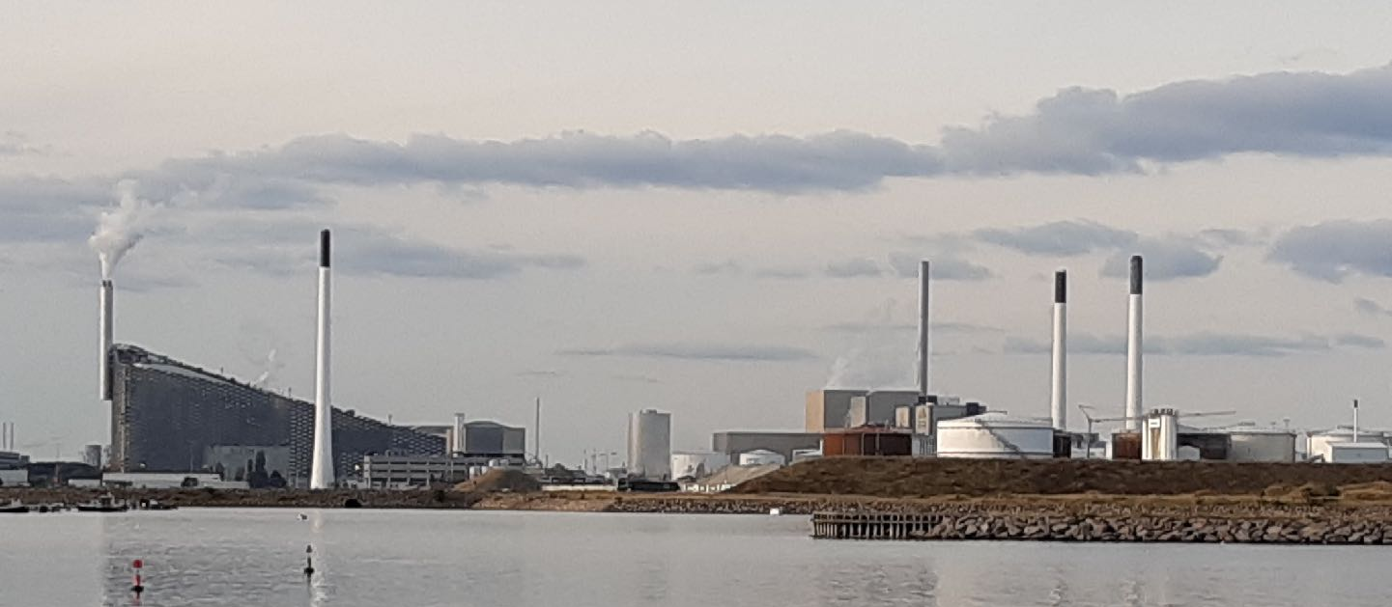
Materiale til genanvendelse kontra afbrænding
Notes:
En meget stor del af den danske energisektor er afhængig af afbrænding af affald. Dette kan skabe dilemmaer i forhold til genbrug og genanvendelse af materialer på et højere niveau i affaldstrekanten.
Danmark importerer i dag affald fra andre lande for at have nok til at udnytte kapaciteten i forbrændingsanlæggene fuldt ud.
Ex: Novopan træindustri, der fremstiller og sælger spånplader og spånpladeprodukter, oplever en reel udfordring med at få genbrugstræ nok, fordi nogle kommuner hellere vil brænde deres træaffald. Det kan skyldes, at kommunerne er medejere af forbrændingsanlæg, som er afhængige af, at der produceres nok brændbart materiale. Derfor kommer kommunerne i et dilemma, da de skal sikre nok brændbart materiale for at sikre optimal drift af forbrændingsanlægget. De kan derfor blive nødt til at importere affald, hvis de ikke selv producerer nok brændbart materiale, og derfor kan de måske ønske at afbrænde træ, som ellers ville kunne genbruges eller genanvendes.
Foto: Amager Bakke / affaldsforbrænding: Amager Ressourcecenter

Slide 11
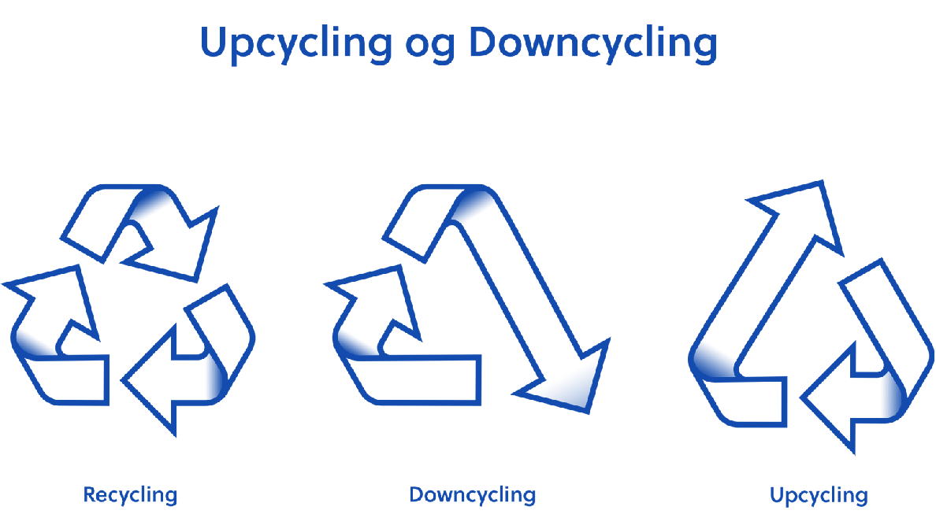
Notes:
Upcling handler om at forarbejde et genbrugsmateriale, enten gennem en industriel proces, eller en håndværksmæssig indsats så det får en større værdi end det havde før. Det kan både være i form af kreativ /kunstnerisk værdi eller miljøværdi.
Eksempel: https://lendager.com/en/upcycle-en/upcycle-wood-panel/
Downcycling handler om at et materiale genanvendes, men på et lavere niveau i værdikæden.
- fx beton, mursten og lign. der nedbrydes til vejfyld.
eller byggetræ, der afbrændes for at udnytte energien i det.
Figur: egen grafik

Slide 12
Tænker vi lineært eller cirkulært?
Lineært
Cirkulært
Udvinde råstoffer
Udvinde råstoffer
Fremstille produkter
Fremstille produkter
Forbruge
Genbruger
Forbruger
Genanvender
Smide ud
Notes:
Vores tid har i langt højere grad end tidligere en ‘brug og smid væk’ kultur - det må vi gøre op med!
Ikke alle jordens ressourcer er vedvarende, eller de bliver brugt langt hurtigere end de kan nå at genskabes (fx fossile brændstoffer, sand og grus…)
Vi bliver nødt til at finde måder at bruge færre ressourcer på, både ved at tænke cirkulært men også tænke ‘mindre ikke mere’ (fx hvad har vi brug for og hvad er unødvendigt, kan vi bygge mindre, kan vi renovere noget, der allerede er bygget osv.)
Hvis noget skal kunne være bæredygtigt, må vi altså arbejde med cirkulære og ikke lineære produktionskæder, både ved at tænke over hvilke slags materialer vi bruger (er det nogle, der kan fornyes, genanvendes, genbruges, komposteres eller ender de til deponi?) og hvordan vi bruger dem og sammensætter dem (husk de 5 principper)
Eksempler: Lendager Arkitekter – æstetik / prestige i genbrug
Opgave fx to og to om Upcycling og downcycling: find eksempler på byggematerialer der er Upcyclet eller downcyclet?
Figur: egen grafik

Slide 13
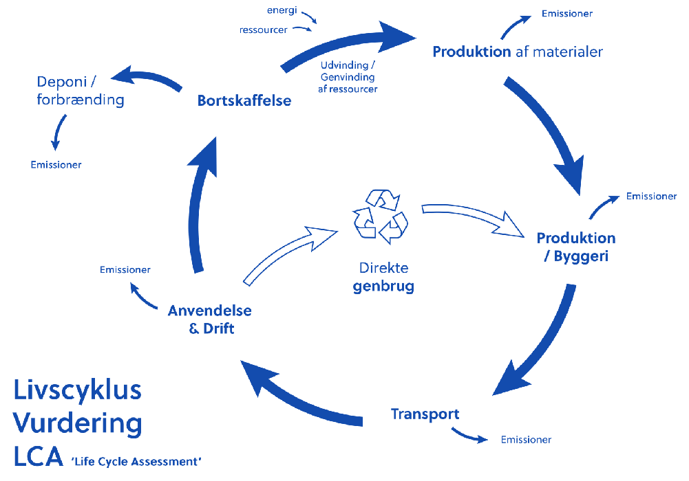
Livscyklus vurdering – et værktøj
Notes:
I en livscyklus vurdering – også kaldet LCA - vurderer man påvirkning på miljø og ressourcer i hver fase og laver en samlet vurdering af produktets miljøprofil.
Man kan bruge principperne i en LCA til at vurdere, hvilke materialer, der er mest bæredygtige. Man kan også bruge den til at vurdere, hvordan bortskaffelse af byggematerialer fra et byggeri påvirker miljøet.
Spørg eleverne: Hvordan kan vi planlægge, så vi kan fremme genbrug og genvinding? Kan vi undgå at materialer ender i deponi?
Som det fremgår af figuren, kan vi ved genbrug af forskellige materialer springe yderligere råstofudvinding og produktion over. Men der er en række udfordringer og barrierer for genbrug af tidligere indbyggede byggevarer som eksempelvis krav til funktionalitet og kvalitet, krav om CE-mærkning, lovgivning, indhold af farlige eller sundhedsskadelige stoffer og branchens traditioner
Genanvendelse og bygningsreglementet:
Når man bygger en ny bygning eller foretager en større ombygning, så skal byggeriet leve op til kravene i bygningsreglementet. Det drejer sig fx om konstruktionens sikkerhed, brandforhold, et sundt indeklima og et lavt energiforbrug.
Dette gælder også for genbrugsmaterialer – fx kan et ældre vindue med en dårlig energimæssig ydeevne ofte skulle suppleres med et energiforsatsvindue for at opfylde bygningsreglementets energikrav til vinduer
Manglende dokumentation betyder, at det kan være mere bøvlet at få lov at anvende genbrugs-byggematerialer i nye bygninger. I visse tilfælde vil det ligefrem ikke være lovligt at anvende genbrugte byggematerialer.
Bonus opgave: Gennemgå en livscyklusvurdering for et byggemateriale, se fx denne rapport: Miljøvurdering aftag med tagrør og tækkemiscanthus, om 3 typer tagrør sammenlignet med tegltag. https://www.taekkelaug.dk/media/15823/livscyklusanalyse-teknologisk-inst.pdf
Eller sammenlign fx et beton, træ, gips og stål som byggemateriale vha. denne kilde: SBI: LCA i tidlig bygningsdesign https://sbi.dk/Assets/LCA-i-tidlig-bygningsdesign/LCA-i-tidlig-bygningsdesign-sbi-udg1.pdf
Skriv et notat eller en artikel om fordele og ulemper ved de valgte materialer og hvordan LCA som værktøj kan hjælpe til at træffe gode valg af byggematerialer.
Øvrige kilder: Https://byggevareinfo.dk/file/634462/TBST-2016-Info-pjece-Genbrug-af-byggevarer.pdf
Figur: egen grafik

Slide 14
Lovgivning
I Bygningsreglementet stilles krav, f.eks. til energitab ved vinduer som vanskeliggør direkte genbrug af vinduer
Mærkningsordninger, f.eks. CE-mærkning besværliggør direkte genbrug
Standarden foreskriver krav til brandegenskaber, vandtæthed, akustisk ydeevne, lufttæthed mv.
For nye materialer udføres test efter gældende regler.
For genbrugsmaterialer kan det være umuligt at overholde alle de specifikke krav og dyrt at sikre dokumentationen.
Notes:
Forslag: tal med eleverne om at krav i Bygningsreglementet og anden lovgivning kan være en barriere for genbrug, men at der er meget, der kan lade sig gøre alligevel.

Slide 15
Opgave
Affaldssortering
Hvordan skal vi sortere vores affald på byggepladsen?
Hvilke kategorier?
Notes:
OPGAVE: Hvilke kategorier skal vi sortere vores affald fra byggepladsen i?
Lav grupper af 3 personer og et passende antal sække med forskellige typer byggeaffald.
Hvilke affaldskategorier skal vi sortere i på byggepladsen?
Sorter den udleverede affaldssæks indhold sådan som I mener, det burde sorteres.
Gennemgå de forskellige kategorier af affald, der kommer ud af sorteringen og skriv op på tavlen.
Uddyb: Bygherren har pligt til at foretage miljøscreening for PCB og andre miljøfarlige stoffer i affaldet, inden nedrivnings- eller renoveringsarbejde påbegyndes.

Slide 16
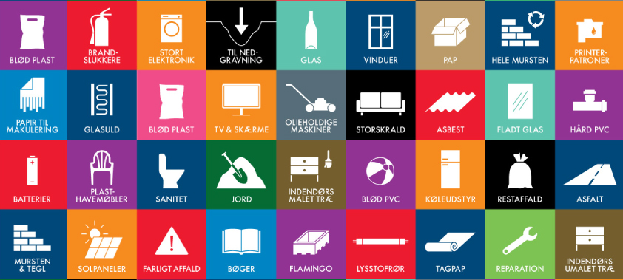
Affaldssortering
Notes:
Vis evt. disse ikoner på væggen mens eleverne sorterer affald.

Slide 17
Ekstraopgave
Vælg en affaldsproblematik, der er særlig for jeres fag.
Undersøg problemets omfang, særlige forhold og mulige løsninger.
Fremlæg for klassen.
Notes:
Kan i komme i tanke om nogen affaldsproblematikker, der er særlige for jeres fag? Her er nævnt eksempler for malerfaget:
Malerruller
Hvor mange dl maling kan der være tilbage i en malerrulle efter brug?
Hvordan kan man minimere udledning af malingsrester til spildevandet?
Hvordan renser man bedst en malerrulle?
Hvor meget skal en malerrulle koste før det ville kunne betale sig at genbruge den?
Emballage, Materialerester
Hvordan sorteres ”tom” emballage?
Hvordan sorteres malingsrester på genbrugspladsen?
Hvad er problemet hvis malingsrester kommer i det brændbare affald?
Maling der forurener andre byggematerialer
Find 3 eksempler på materialer der bliver sværere at genbruge hvis de er malet med plastikmaling.
Hvordan kan man undgå at forurene andre materialer med plastikmaling?
Mikroplast
- Undersøg og redegør for problematikker omkring mikroplast i maleraffald

Slide 18
Hvad har vi lært?
Vi kan undgå at skabe af affald ved at planlægge med det for øje, med fx klogt design og velplanlagte indkøb
Sortering af byggeaffald kan øge genbrug, herunder upcycling
Vi kan blive klogere på materialerne ved at se på deres livscyklus.
Vær obs på Bygningsreglementet når der genbruges materialer i byggeriet
Notes:
Lav en opsummering, gerne som dialog: Hvad har I oplevet ude på pladserne?

Slide 19
Kilder
Concito: GENBRUG AF BYGGEVARER - SBI 2015:30
VCØB
Vuggetilvugge.dk - Cirkulær Økonomi
Byggevare.info - Genbrug af byggevarer
Bygningens livscyklus Identifikation af væsentlige bygningsdele, materialegrupper og faser i en miljømæssig vurdering af SBI 2015:09
Introduktion til LCA på bygninger Februar 2016 - trafik og byggestyrelsen
DR.dk - Eksperter råber op: Byggebranchen er en kæmpe klimasynder
dagensbyggeri.dk: Ny rapport om fremtidens byggeri opfordrer til handling
Notes:
Kilder til inspiration og videre læsning

